Slide 1


심화 프로젝트 1팀 이게머닝!
이나윤 이연서 조민건 정다운
TAVE 13기 후반기 심화프로젝트 최종 발표
영화 관객수 예측 프로젝트

Slide 2
발표 목차
01
02
03
팀 소개
프로젝트 주제
데이터 수집
- 팀 소개
- 팀원 소개
- 주제 선정 동기
- 프로젝트 내용
- 데이터 선정
- 변수 설정
- 데이터 출처
04
05
06
분석 모델
가설
프로젝트 결과
- 분석 모델 설명
- 가설 설명
- 가설에 대한 모델링 결과
- 모델 실행 후 결과물
Page 02

Slide 3




팀 소개
데이터 분석 심화 프로젝트 1팀 이게머닝!
이연서 : 팀장, 데이터 수집, 진행표 작성
이나윤 : 데이터 수집, 깃허브 관리, 애니메이션 분석
팀원 소개
정다운 : 데이터 수집, 노션 관리, 분산분석, 모델링
조민건 : 데이터 수집, 데이터 전처리, 데이터 시각화, 모델링
심화 프로젝트 1팀 이게머닝!

Slide 4


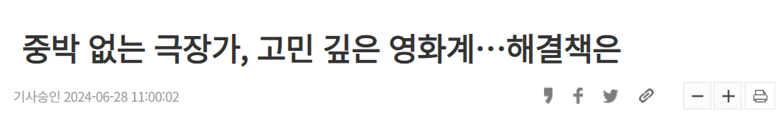
프로젝트 주제
배경 및 주제 선정 동기​
영화 산업의 리스크를 줄이고 효과적인 의사결정을 지원하기 위해 총 관객수에 영향을 미치는 변수들을 파악하고
이를 예측하여 성공적인 영화 마케팅 및 배급 전략을 수립하고자 함.
심화 프로젝트 1팀 이게머닝!
Notes:
영화의 흥행여부를 ‘관객수’를 기준으로 설정한 이유?: ott등 외부적 요인까지 고려하기 어려워 인터넷에서 쉽게 수집할 수 있는 정량적인 지표로 영화관 관객수 사용.

Slide 5




프로젝트 과정
영화 관객수에
영향을 미치는 요인
(변수) 파악
데이터 전처리
및 EDA
회귀 모델 학습
및 평가
프로젝트
주제 선정
>
최종 예측 및 결과 분석
데이터 수집
분산분석 및
변수 유의성 검정
심화 프로젝트 1팀 이게머닝!

Slide 6

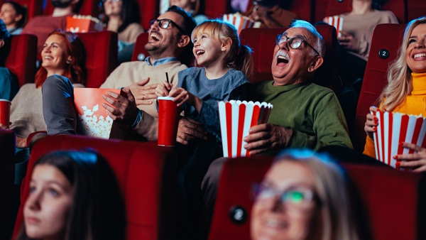
데이터 수집
데이터 선정
영화진흥위원회 영화관 입장권 통합 전산망에 등록된 박스오피스 데이터를 기준으로
2016년 1월부터 2023년 12월까지의 영화 중 매달 누적 관객수 상위 10개의 영화를 선정.
총 960개의 영화 데이터에 대한 데이터를 수집함.
심화 프로젝트 1팀 이게머닝!

Slide 7

데이터 수집
변수 설정
상영시간
상영등급
시리즈 여부
개봉일
출연 배우
예고편 조회수
관객수
SNS 언급수
영화제목
전국 스크린수
배급사
평론가 평점
감독 평점
장르
감독
원작 유무
심화 프로젝트 1팀 이게머닝!
Notes:
총 관객수에 영향을 미치는 변수들을 일단 다 수집했다

Slide 8

데이터 수집
데이터 출처 및 변수 설정 기준
영화 기본 정보
영화 제목, 스크린 수,배급사, 장르, 감독, 상영등급, 개봉일,
누적 관객수 등
시리즈 여부
원작 유무
심화 프로젝트 1팀 이게머닝!

Slide 9

데이터 수집
데이터 출처 및 변수 설정 기준
영화의 작품성
영화감독의 역량
감독의 전작에 대한 평점
데이터 수집
해당 영화에 대한 평론가 평점 데이터 수집
심화 프로젝트 1팀 이게머닝!

Slide 10

데이터 수집
영화에 대한
(소극적) 관심
데이터 출처 및 변수 설정 기준
다만, 영화 흥행 이후에
사람들이 예고편을 찾아 보는 경우를 고려하여 보정이 필요함
메인 예고편의 조회수
데이터 수집
(메인 예고편이 없는 경우는 마지막 예고편)
심화 프로젝트 1팀 이게머닝!

Slide 11

데이터 수집
영화에 대한
(적극적) 관심
데이터 출처 및 변수 설정 기준
인스타그램, 블로그,
트위터(x)에서 개봉전
2개월동안의
하루 평균 언급량
사람들 간 상호작용의 영향과
긍정 또는 부정적인 기대
(평가)를 보여줌
심화 프로젝트 1팀 이게머닝!

Slide 12
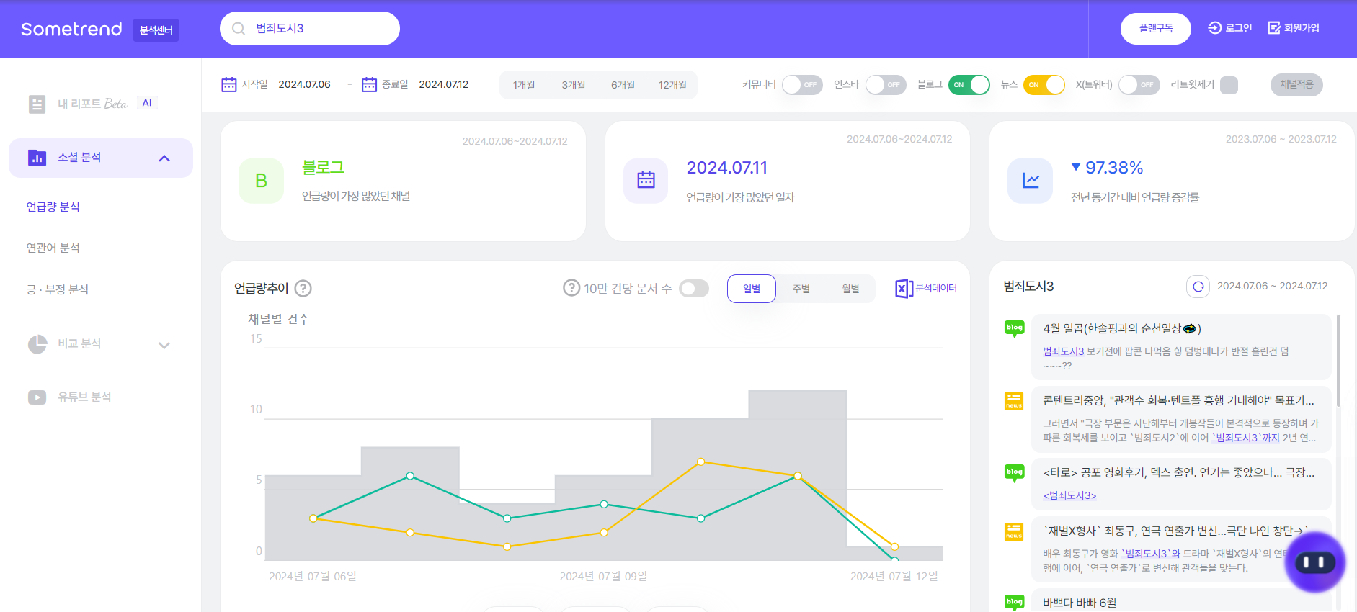
썸트렌드 데이터 수집
02
심화 프로젝트 1팀 이게머닝!

Slide 13

데이터 수집
배우 인지도
데이터 출처 및 변수 설정 기준
각 영화 별로
주연 배우 3인의 위키백과의 페이지 조회수 수집 및 합산
영화 개봉 전 2개월 간 배우 위키백과 페이지의 하루 평균 조회수
심화 프로젝트 1팀 이게머닝!

Slide 14
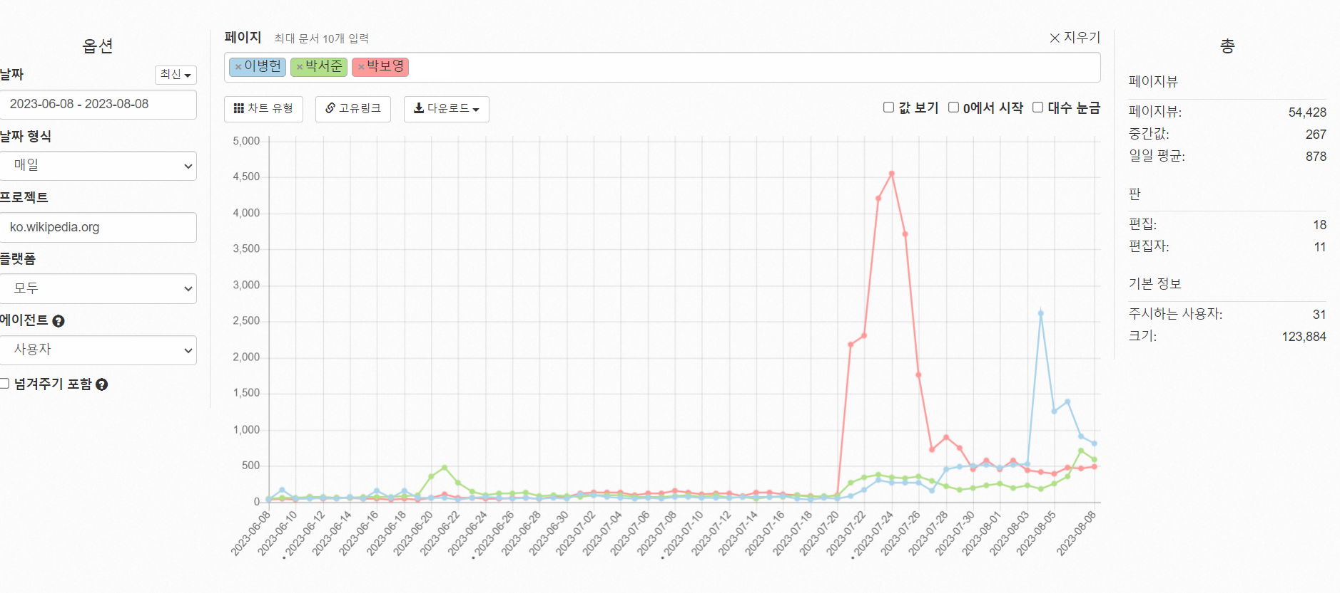
Page view 데이터 수집
02
심화 프로젝트 1팀 이게머닝!

Slide 15
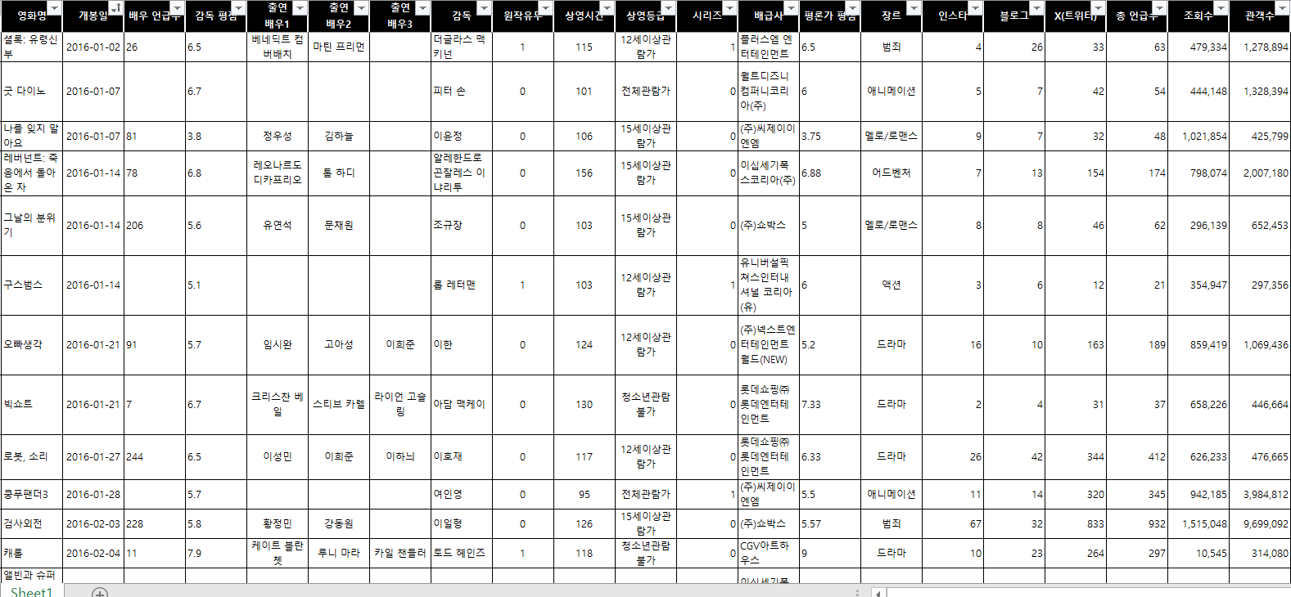

데이터 예시
01
02
심화 프로젝트 1팀 이게머닝!

Slide 16

결측치 처리
배우 언급수, 감독 평점 , 평론가 평점 , SNS 언급량, 예고편
배우 그 당시에는 유명하지 않았음을 의미
0으로 처리
02
심화 프로젝트 1팀 이게머닝!

Slide 17
데이터 전처리
예고편 조회수
02
과거의 예고편 조회수는 시간이 지남에 따라 최근 예고편 조회수보다 높음
시기별 (각 연도에 따른 상/하반기) 예고편 조회수의 합을 구하여 최근 예고편 조회수의 합과 비교 및 보정
상영등급, 장르
정수 인코딩 적용
심화 프로젝트 1팀 이게머닝!

Slide 18
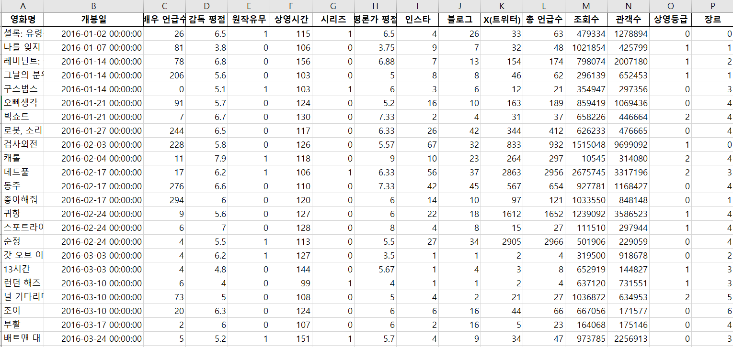
데이터 전처리
02
심화 프로젝트 1팀 이게머닝!

Slide 19
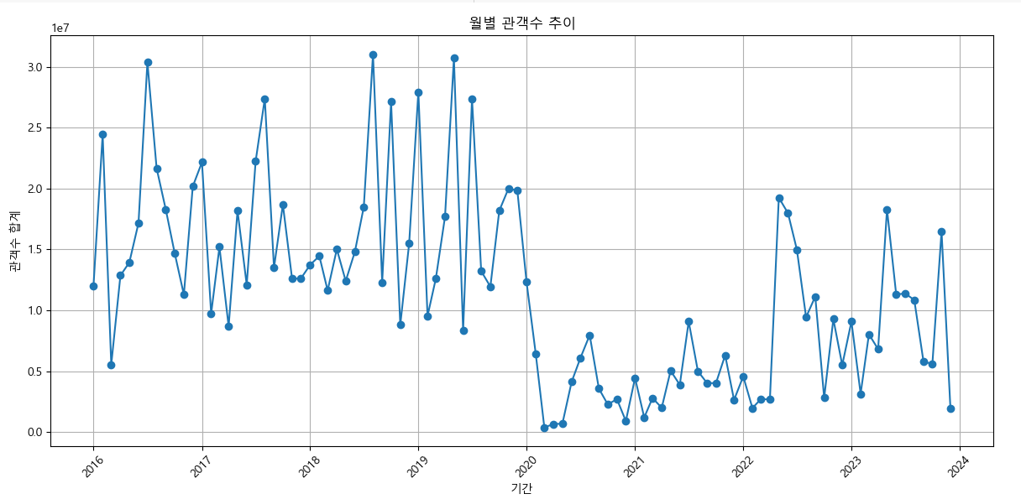
데이터 주요 특성 파악
2020-2022년(코로나 유행 시기)을
기준으로 월별 관객수 추이에
변동이 있음
01
심화 프로젝트 1팀 이게머닝!

Slide 20
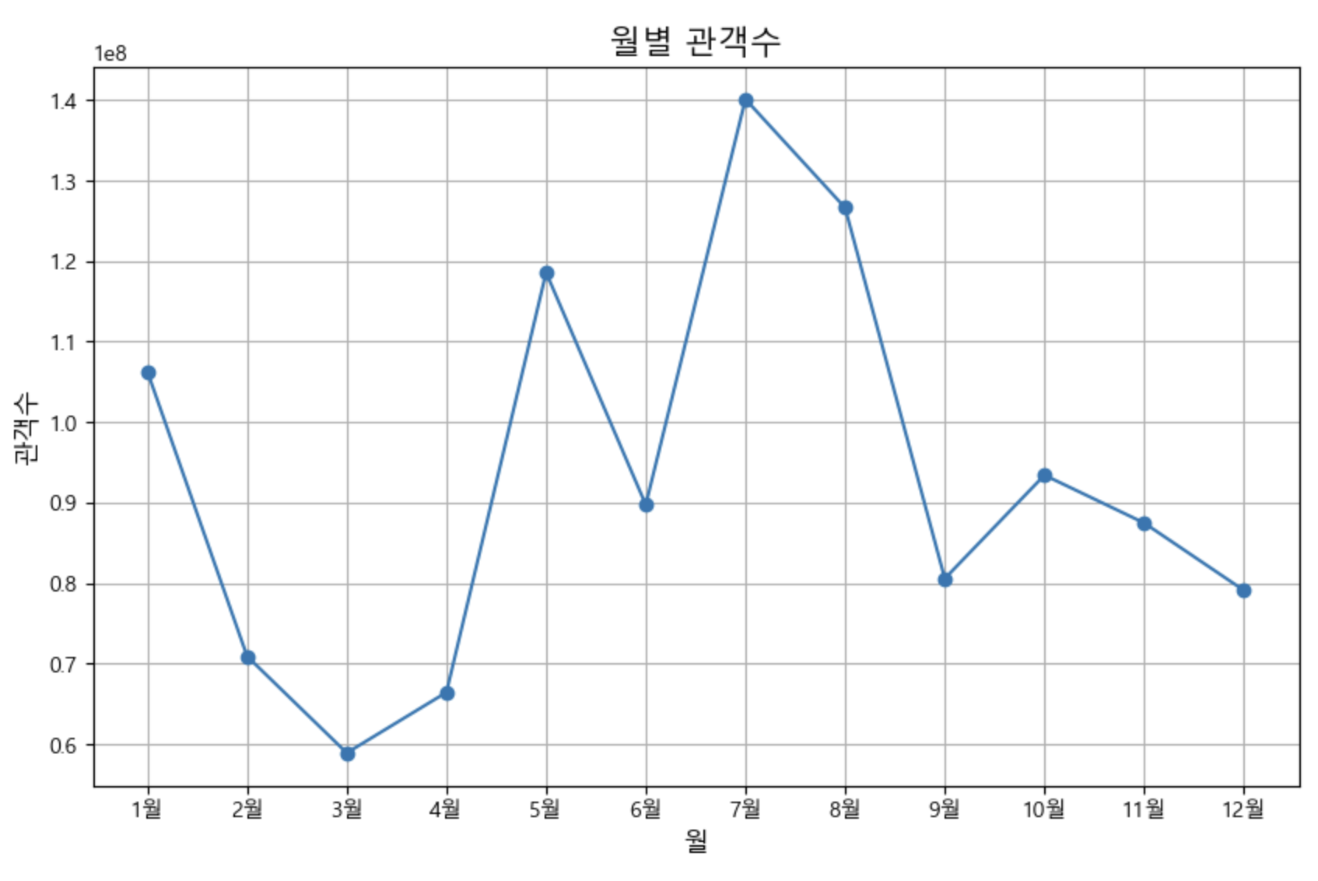
데이터 주요 특성 파악
월 별 관객수 추이
3월에 가장 관객수가 적고,
7월에 가장 많다는 것을 알 수 있다.
01
02
심화 프로젝트 1팀 이게머닝!

Slide 21
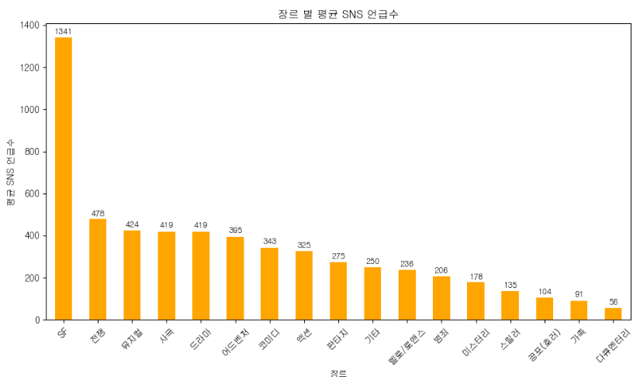
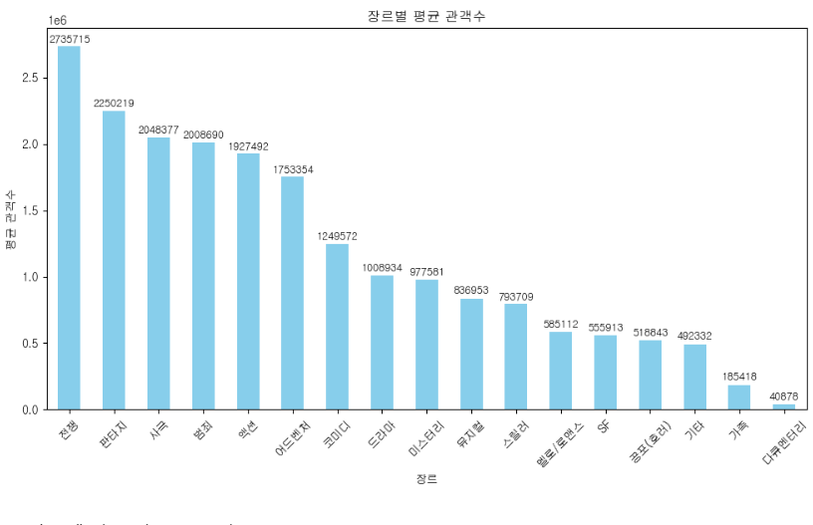
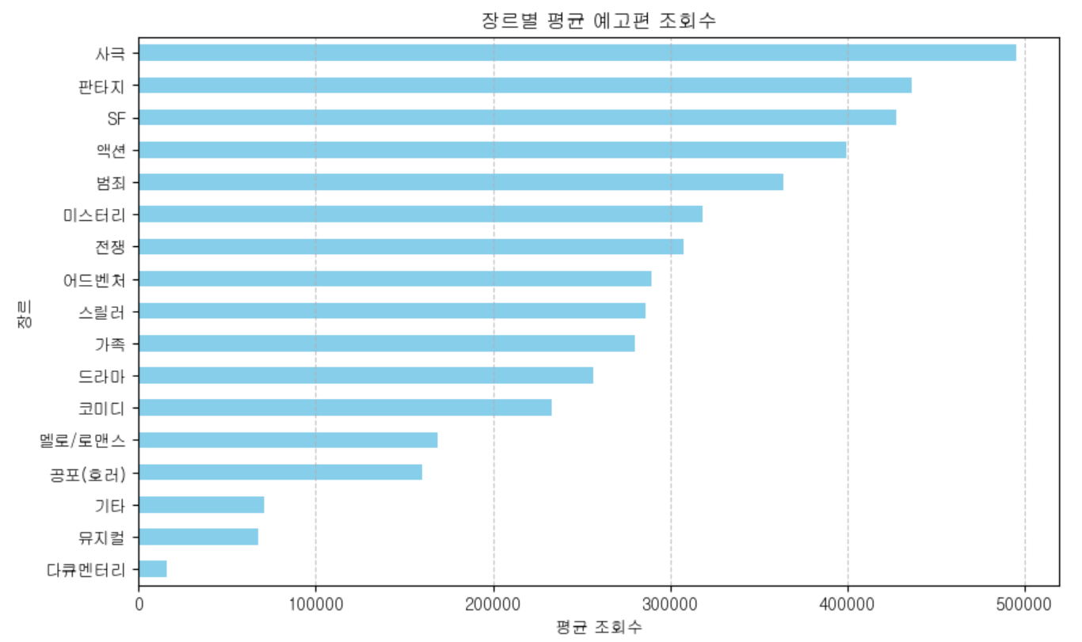
데이터 주요 특성 파악
01
02
심화 프로젝트 1팀 이게머닝!

Slide 22
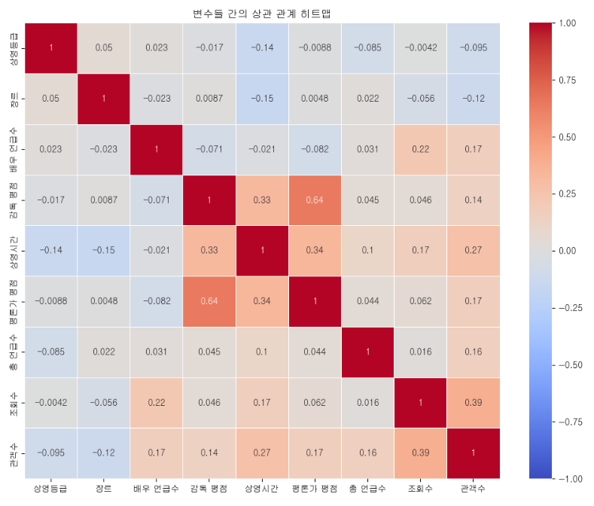
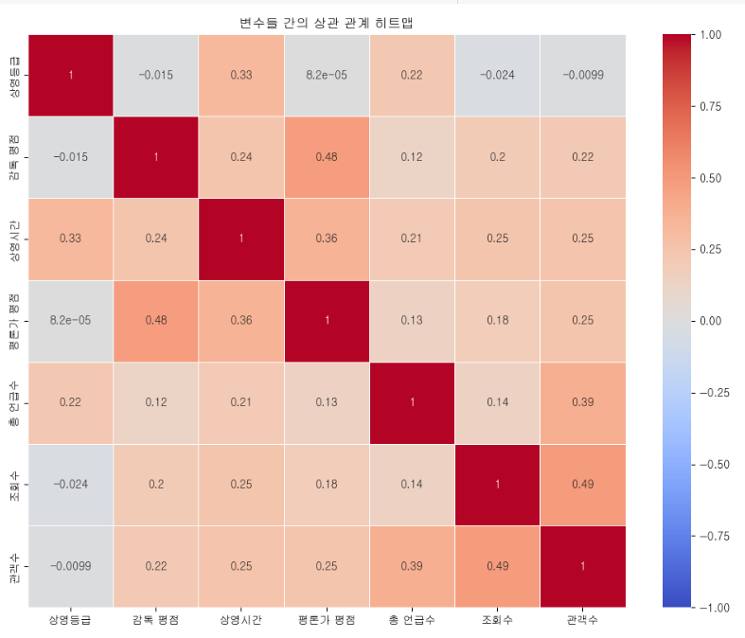
데이터 주요 특성 파악
01
애니메이션 제외 data
애니메이션 data
심화 프로젝트 1팀 이게머닝!

Slide 23
사용할 후보 모델
수집한 데이터를 전처리 후 사용할 모델
02
선형 회귀 (Linear Regression)
랜덤 포레스트 회귀 (Random Forest Regression)
XGBoost (eXtreme Gradient Boosting)
릿지 회귀 (Ridge Regression)
라쏘 회귀 (Lasso Regression)
엘라스틱넷 (ElasticNet)
심화 프로젝트 1팀 이게머닝!

Slide 24
모델에 대한 설명
 | 세부 내용
선형 회귀 (Linear Regression) | 입력 변수(X)와 출력 변수(Y) 간의 선형 관계를 가정하는 기본적인 예측 모델링 기법
랜덤 포레스트 회귀 (Random Forest Regression) | 다수의 의사결정 트리를 독립적으로 구축하고 그 결과를 종합하여 예측을 개선하고 과적합을 방지하는 앙상블 학습 방법
XGBoost (eXtreme Gradient Boosting) | 의사결정 트리 앙상블을 순차적으로 구축하며, 정규화와 같은 기법을 통해 성능을 최적화하는 고급 그래디언트 부스팅 알고리즘
심화 프로젝트 1팀 이게머닝!

Slide 25
모델에 대한 설명
 | 세부 내용
릿지 회귀 (Ridge Regression) | 정규화 항(L2 페널티)을 포함하여 과적합을 방지하고 계수를 축소하는 선형 회귀의 한 유형
라쏘 회귀 (Lasso Regression) | 정규화(L1 페널티)를 포함하여 일부 계수를 0으로 만들어 특성 선택을 효과적으로 수행하는 선형 회귀의 한 유형
엘라스틱넷 (ElasticNet) | L1 및 L2 정규화 항을 모두 포함하여 릿지 회귀와 라쏘 회귀의 장점을 결합한 선형 회귀 모델로, 과적합을 방지하면서도 변수 선택을 효과적으로 수행
심화 프로젝트 1팀 이게머닝!

Slide 26
하이퍼파라미터 튜닝과 교차 검증
하이퍼파라미터 튜닝 : 모델을 최적화하기 위해 적절한 하이퍼파라미터 값을 찾기 위한 방법
그리드 서치 (Grid Search):하이퍼파라미터의 가능한 모든 조합을 시도해 보는 방법
교차 검증 : 모델의 성능을 평가하기 위해 데이터를 여러 개의 부분으로 나누어 사용하는 방법
심화 프로젝트 1팀 이게머닝!

Slide 27
가설 설정
관객수에 영향 미치는 변수 (매개 변수)
02
1. 언급량이 많을수록 총 관객수가 많을 것이다. (원작여부 / 시리즈여부)
언급량, 원작 여부, 시리즈 여부에 대한 가설 검정
H0: 관객수에 대해 언급량의 주효과가 있다.
H0: 시리즈 여부와 언급량의 상호작용 효과가 있다.
H0: 원작 여부와 언급량의 상호작용 효과가 있다.
H0: 원작 여부, 시리즈 여부, 언급량의 상호작용 효과가 있다.
심화 프로젝트 1팀 이게머닝!

Slide 28
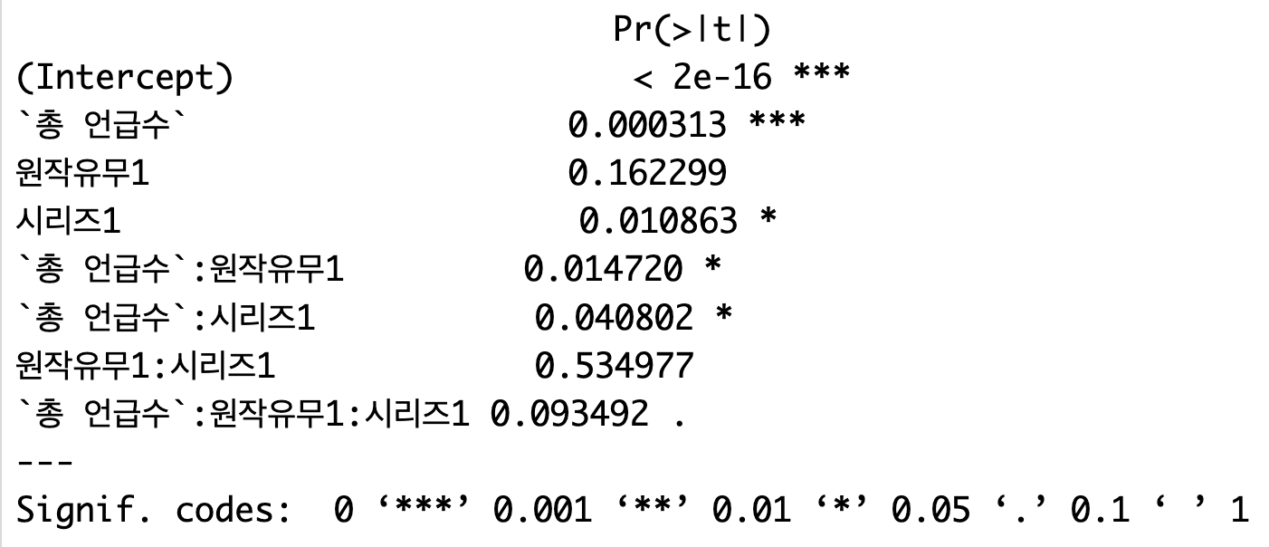
가설 1 결과 해석
02
심화 프로젝트 1팀 이게머닝!
Notes:
총 언급수에 대해 관객수의 주효과가 있다.
시리즈에 대해 관객수의 주효과가 있다.
총 언급수와 원작유무의 상호작용 효과가 있다.
총 언급수와 시리즈의 상호작용 효과가 있다.

Slide 29
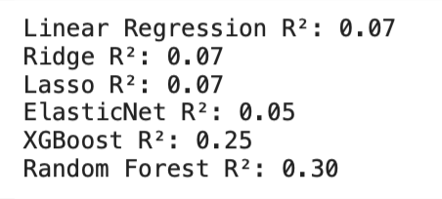
모델 분석 (가설1)
02
랜덤 포레스트 모델의 성능이 가장 좋게 나왔다.
심화 프로젝트 1팀 이게머닝!

Slide 30
가설 설정
관객수에 영향 미치는 변수 (매개 변수)
2. 영화 평점이 높을수록 총 관객수가 많을 것이다. (감독 평점)
영화평점, 감독평점에 대한 가설 검정
H0: 관객수에 대해 영화 평점의 주효과가 있다.
H0: 영화 평점과 감독평점의 상호작용 효과가 있다.
02
심화 프로젝트 1팀 이게머닝!

Slide 31
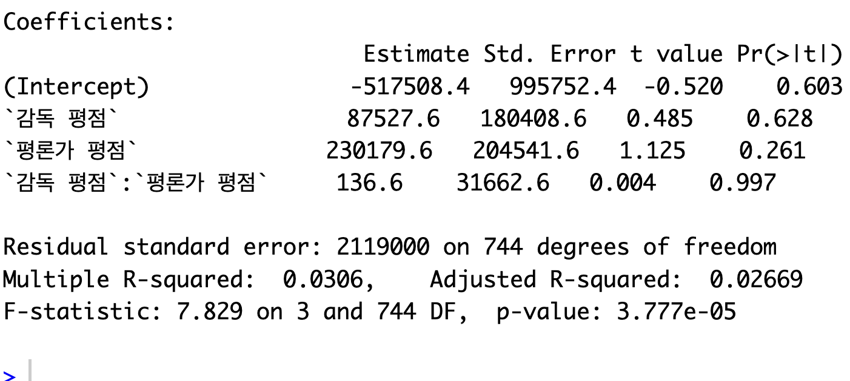
가설 2 결과 해석
02
심화 프로젝트 1팀 이게머닝!
Notes:
총 관객수에 대해 감독평점의 주효과가 없다.
감독 평점과 평론가 평점의 상호작용 효과가 없다.

Slide 32
가설 설정
관객수에 영향 미치는 변수 (매개 변수)
3. 예고편 조회수가 많을수록 총 관객수가 많을 것이다. (배우 인지도)
예고편 조회수와 배우 인지도에 대한 가설 검정
H0: 관객수에 대해 예고편 조회수의 주효과가 있다.
H0: 예고편 조회수와 배우 인지도의 상호작용 효과가 있다.
02
02
심화 프로젝트 1팀 이게머닝!

Slide 33
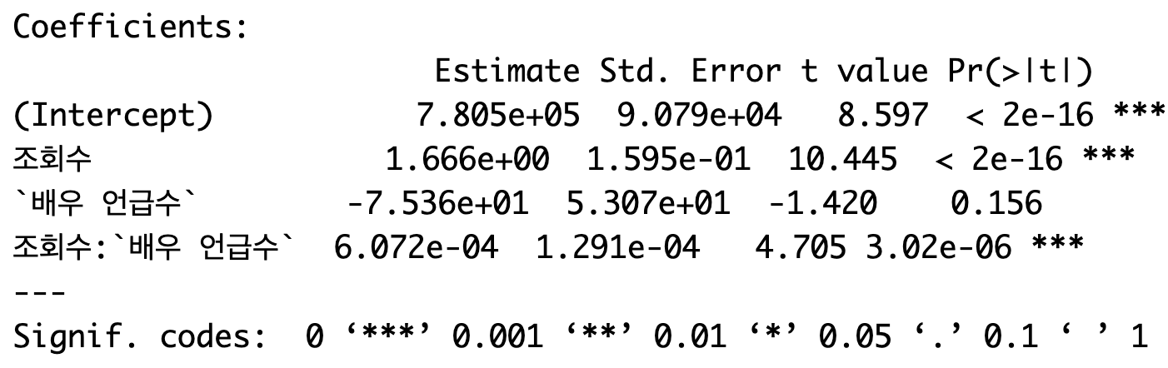
가설 3 결과 해석
02
심화 프로젝트 1팀 이게머닝!
Notes:
총 관객수에 대해 예고편 조회수의 주효과가 있다.
예고편 조회수와 배우 언급수의 상호작용 효과가 있다.

Slide 34
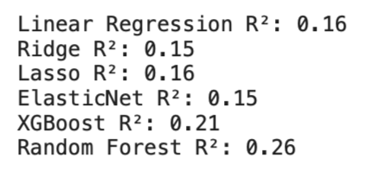
가설 3 결과 해석
02
랜덤 포레스트 모델의 성능이 가장 좋게 나왔다.
심화 프로젝트 1팀 이게머닝!
Notes:
총 관객수에 대해 예고편 조회수의 주효과가 있다.
예고편 조회수와 배우 언급수의 상호작용 효과가 있다.

Slide 35
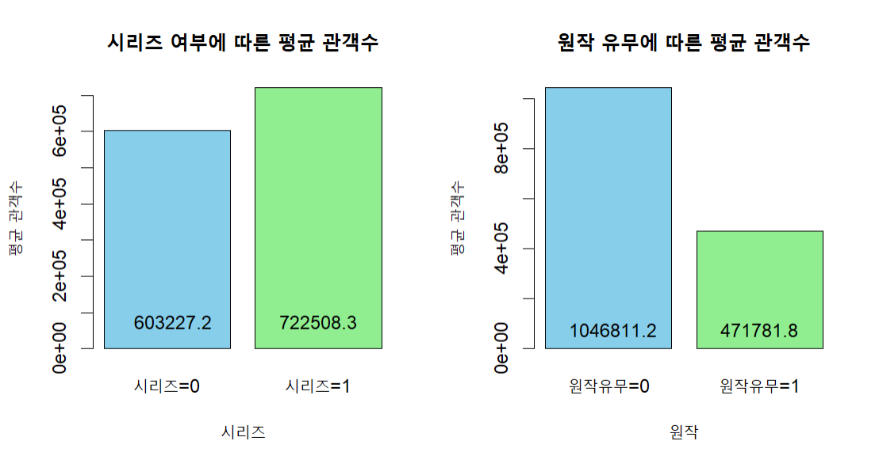
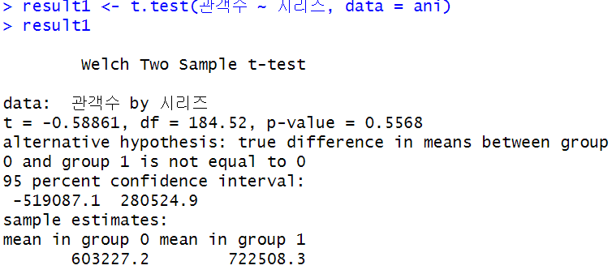
가설 설정(애니메이션)
1. 시리즈 여부에 따라 평균 관객수 차이가 있을 것이다.
02
H0 : 시리즈 여부에 따라 평균 관객수 차이가 없다.
심화 프로젝트 1팀 이게머닝!
Notes:
총 관객수에 대해 예고편 조회수의 주효과가 있다.
예고편 조회수와 배우 언급수의 상호작용 효과가 있다.

Slide 36
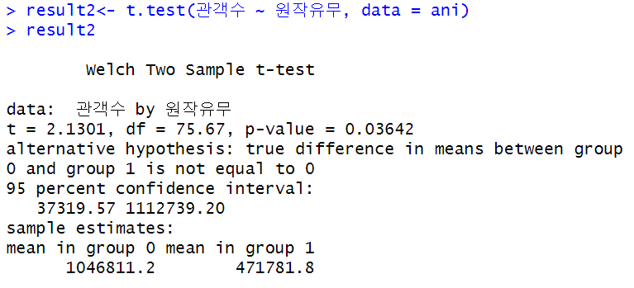
가설 설정(애니메이션)
2. 원작 유무에 따라 평균 관객수 차이가 있을 것이다.
02
H0 : 시리즈 여부에 따라 평균 관객수 차이가 없다.
심화 프로젝트 1팀 이게머닝!
Notes:
총 관객수에 대해 예고편 조회수의 주효과가 있다.
예고편 조회수와 배우 언급수의 상호작용 효과가 있다.

Slide 37
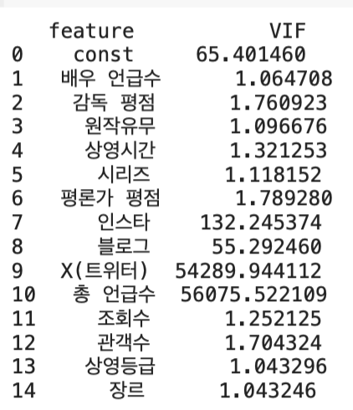
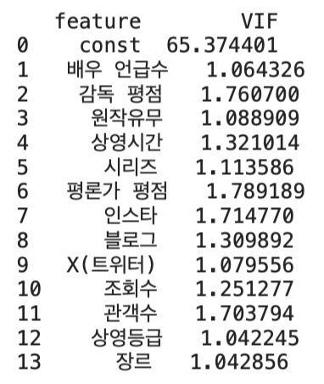
전체 변수
전체 변수를 넣고 모델을 돌리기 전 다중공선성 검정을 실시
02
02
총 언급수 변수를 제외
심화 프로젝트 1팀 이게머닝!
Notes:
관객수와 원작유무만 p value가 0.05보다 작아 유의미함

Slide 38
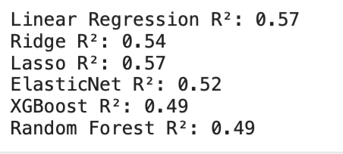
전체 변수
총 언급수를 제외
선형 회귀 모델과 라쏘 회귀 모델의 성능이 가장 좋게 나왔다.
심화 프로젝트 1팀 이게머닝!
Notes:
관객수와 원작유무만 p value가 0.05보다 작아 유의미함

Slide 39
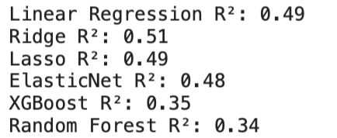
코로나 기간
총 언급수 변수를 제외
릿지회귀 모델의 성능이 가장 좋게 나왔지만, 코로나 기간을 포함한 모델에 비해서 성능이 떨어진 것을 알 수 있다.
심화 프로젝트 1팀 이게머닝!
Notes:
관객수와 원작유무만 p value가 0.05보다 작아 유의미함

Slide 40
결론
01
시리즈 여부와 언급량과 원작 여부와 언급량의 상호작용 효과가 관객수에 영향을 미친다.
02
감독 평점과 평론가 평점의 상호작용 효과가 없다.
예고편 조회수와 배우 언급수의 상호작용 효과가 관객수에 영향을 미친다.
03
심화 프로젝트 1팀 이게머닝!

Slide 41
결론
04
가설에 따른 모델의 경우 랜덤 포레스트 모델이 가장 좋은 성능을 보였다.
05
총 언급수를 제외한 모델의 경우 전체 기간을 포함한 모델이 코로나 기간을 제외한 모델보다 성능이 더 좋다.
06
애니메이션의 경우 시리즈 여부에서는 관객수 차이가 없지만 원작 유무에 따라서는 관객수의 차이가 있다.
심화 프로젝트 1팀 이게머닝!

Slide 42
아쉬운 점
코로나 시기를 고려해 개입 모형을 적용했으면 더 나은 분석 결과를 얻을 수 있었을 것이다.
01
02
모델 성능을 향상시키기 위해 더 많은 데이터를 수집했어야 했다.
심화 프로젝트 1팀 이게머닝!

Slide 43
심화 프로젝트 1팀 이게머닝!
이나윤 이연서 조민건 정다운
감사합니다

